Slide 1
Instruktioner för användare av denna presentation.
Presentationen innehåller två olika sidor för utbildningarna. Välj den som är aktuell och dölj den som inte är aktuell. Detta gör du genom att högerklicka på aktuell sida och välja ”Dölj bild” eller ”Ta fram bild”.

Slide 2


Livsviktigt värdskap
Utbildning i grundläggande suicidpreventivt arbete
Notes:
Välkomna. Idag ska vi fortsätta arbetet kring suicidprevention, och denna gång ska vi göra en digital utbildning.
Våga fråga tar ca 30 min . PR tar ca 1 timme.
Utbildningen kan väcka känslor. Det är okej att känna dem, både i det här rummet, men även om du känner att du behöver lämna rummet. Behöver du lämna rummet är det viktigt att du meddelar mig eller en kollega så att vi vet.
Utbildningen består av filmer, text att läsa och reflektionsfrågor och ”kunskapstest”. De reflektioner och ”kunskapstest” ni gör kommer ingen ta del av, utan de är till för er själva.

Slide 3
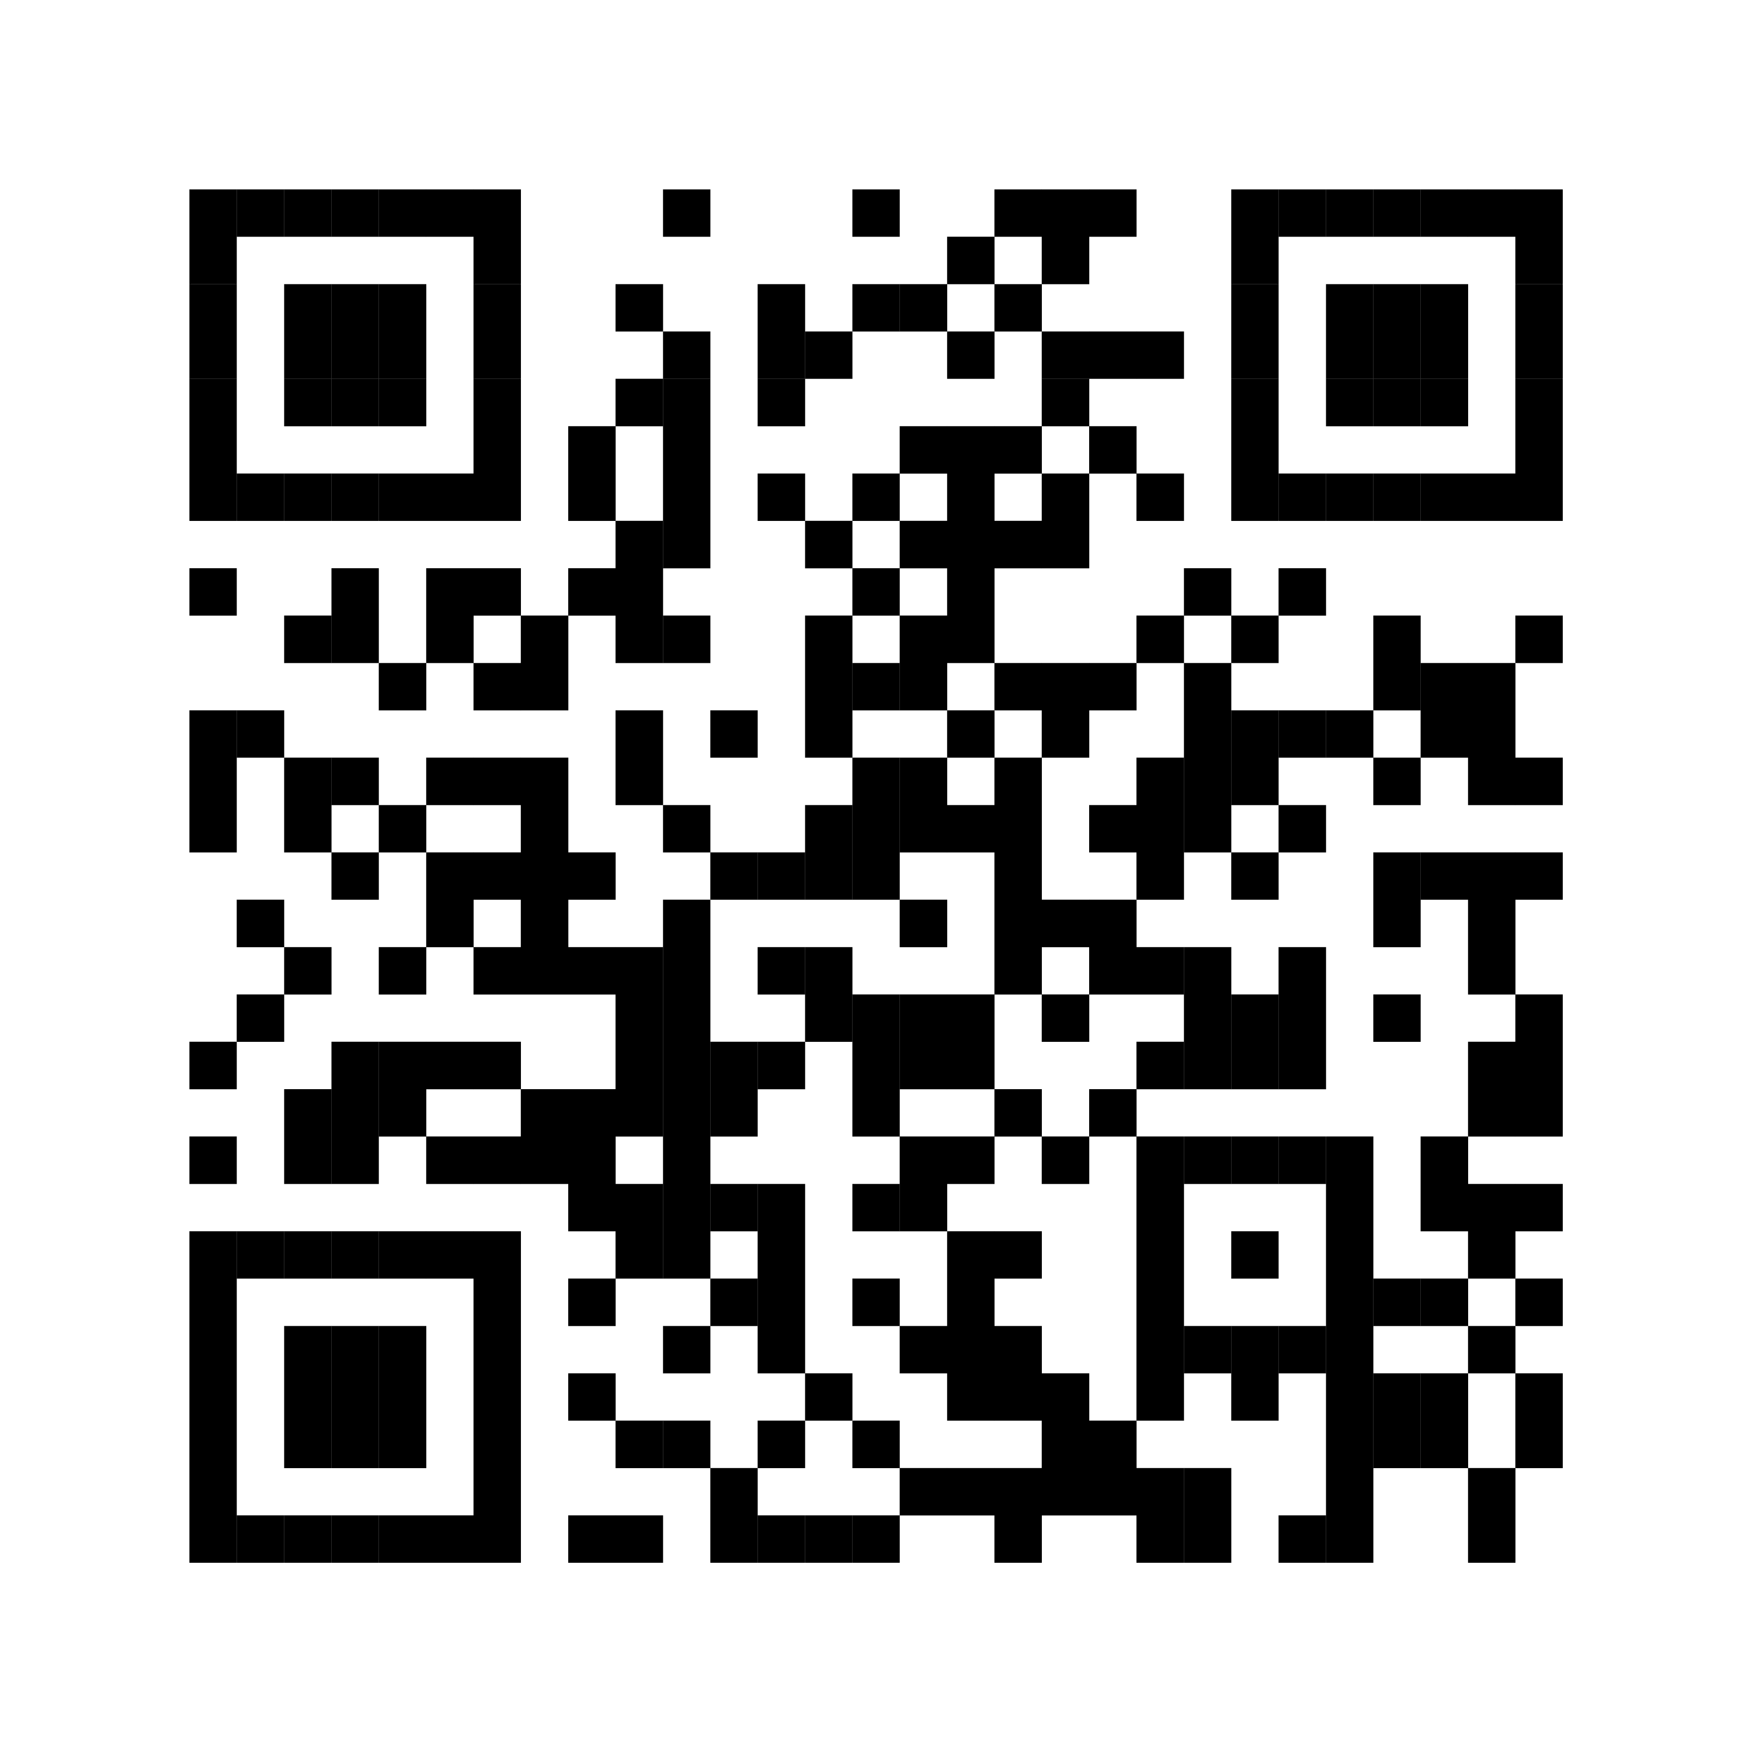
Upplägg Våga Fråga
Utbildningen sker enskilt eller i par.
Återsamling om 30 min.

Slide 4
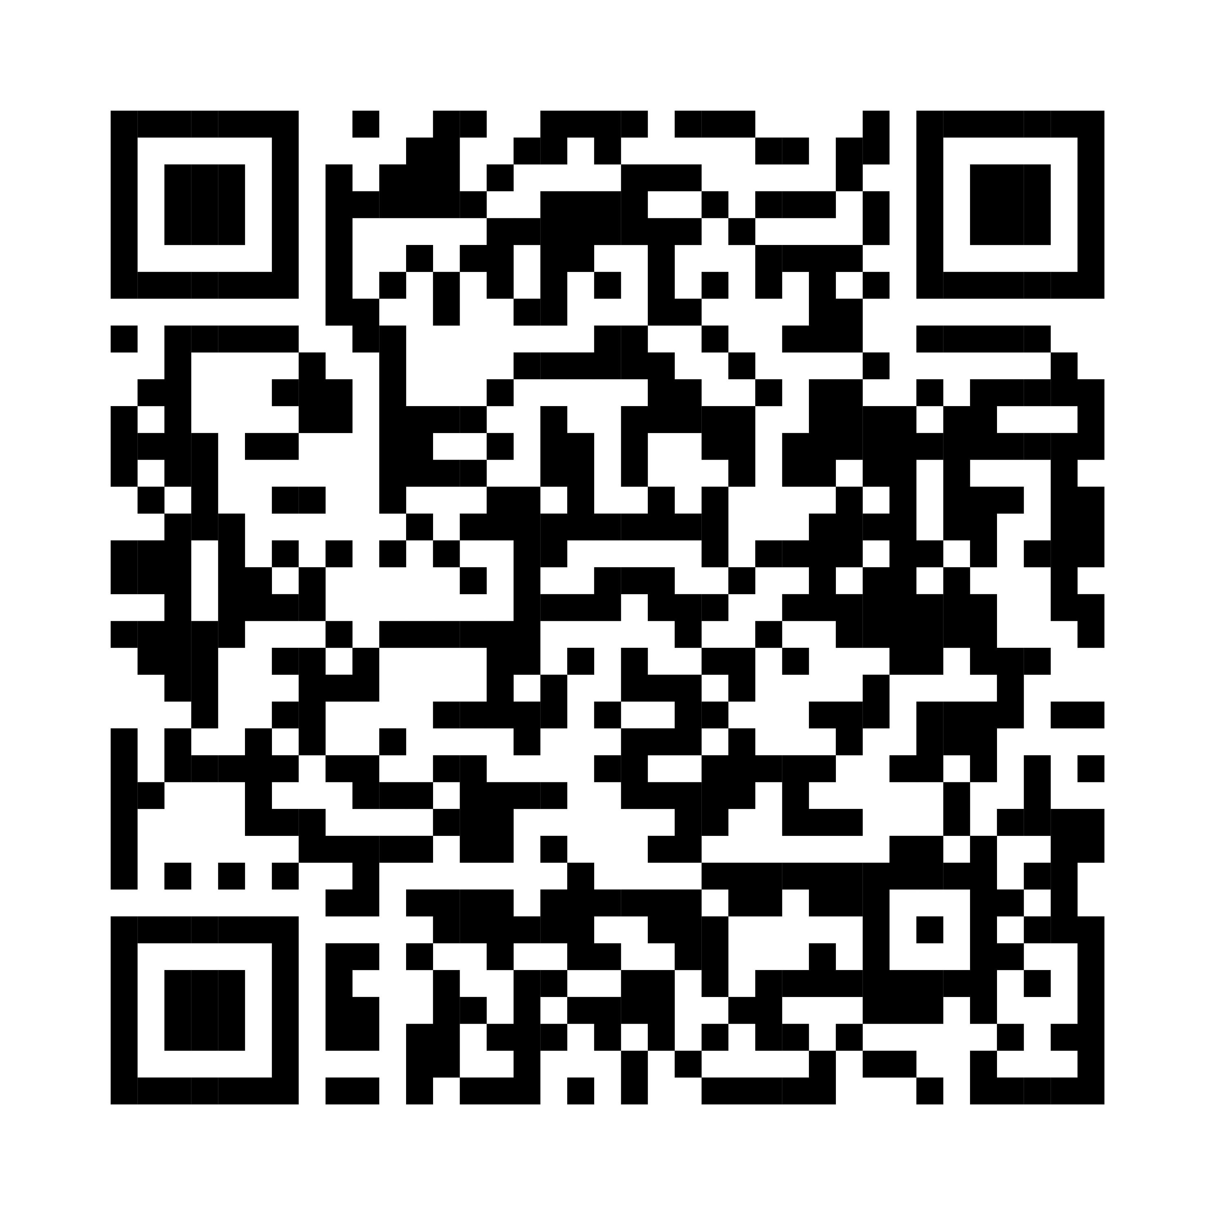
Upplägg Psykisk livräddning
Utbildningen sker enskilt eller i par.
Återsamling om 75 min.

Slide 5
Samtalspunkter
Hur tyckte ni det var att gå utbildningen?
Både praktiskt och känslomässigt, bra och dåligt?
Vad har ni tagit med er från utbildningen?
Allmänna reflektioner kring utbildningen eller Livsviktigt värdskap?

Slide 6
Enkät - Upplevd kunskap
QR-kod
Notes:
Scanna qr-koden och besvara enkäten. Svaren kommer användas för att se om utbildningen ger effekt.

Slide 7

Tillsammans räddar vi liv
Notes:
Tack för att ni har lyssnat.
Genom att vi lär oss detta visar vi omtanke om varandra och våra kunder. Finns det några tankar eller frågor?

